Slide 1
네이버 레이아웃

Slide 2
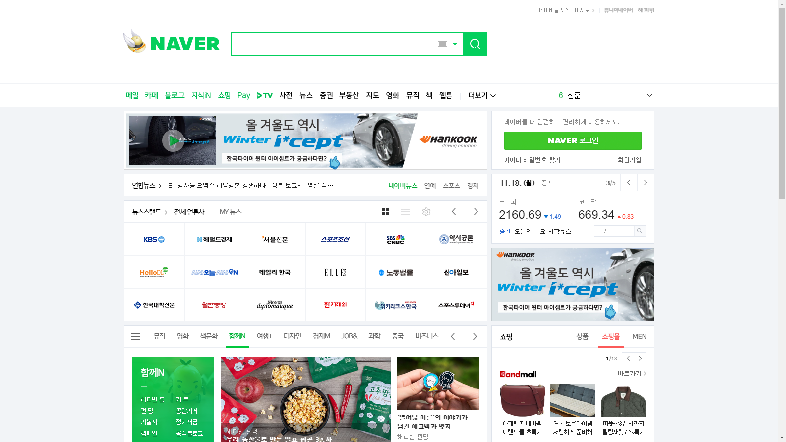
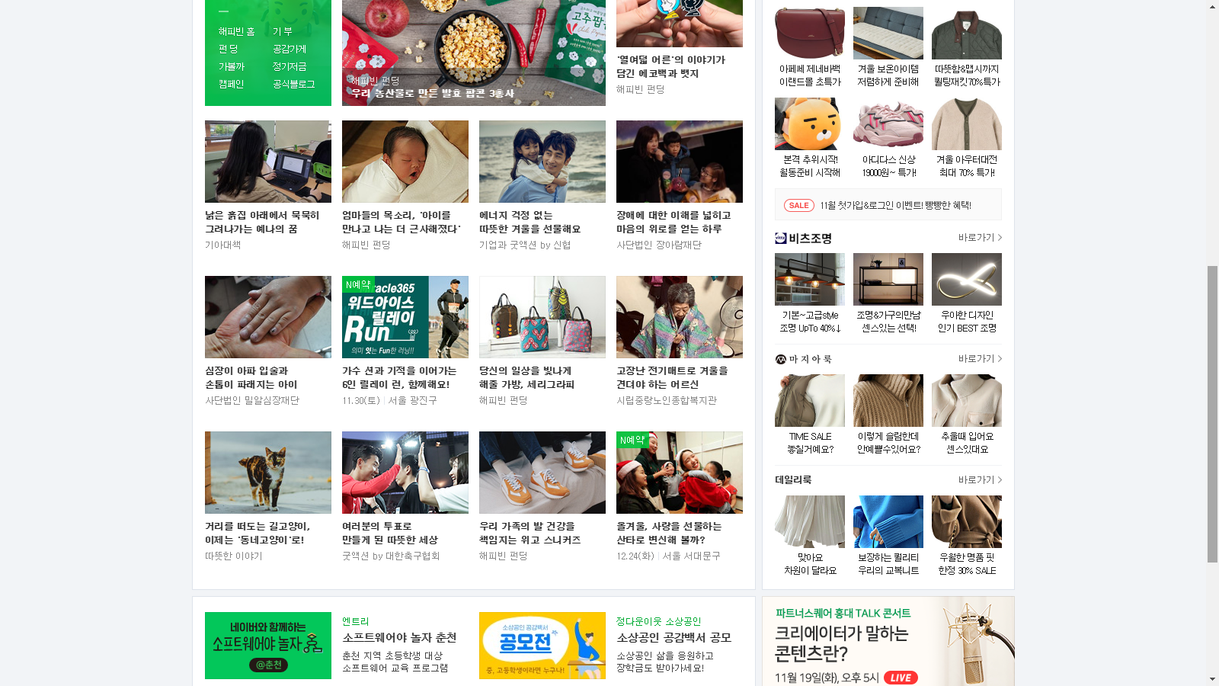
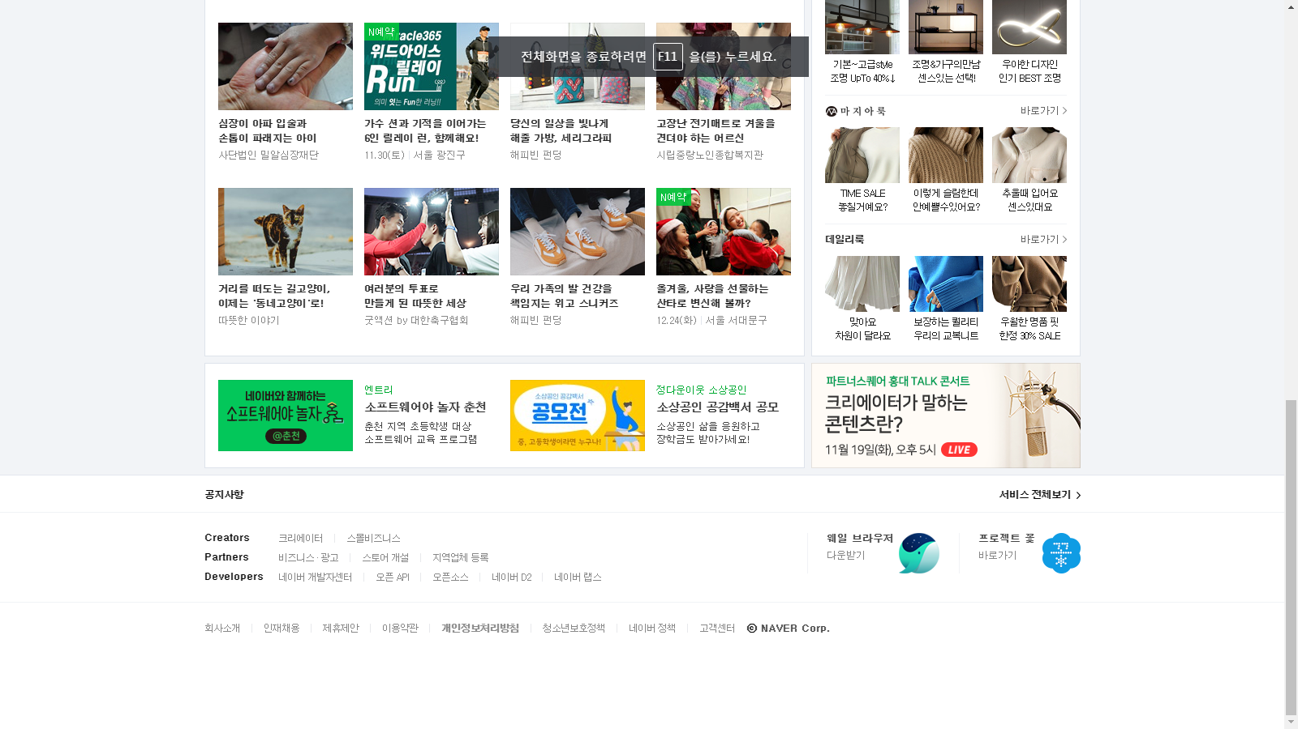
메인 전체

Slide 3
메인 상단

Slide 4
메인 하단

Slide 5
네이버를 시작페이지로/주니버 /해피빈
헤더탑
로고
검색창
헤더bottom
광고
광고
Left box
Right box
뉴스 | 아이콘
백그라운드
/바디
뉴스스탠드
footer

